Slide 1
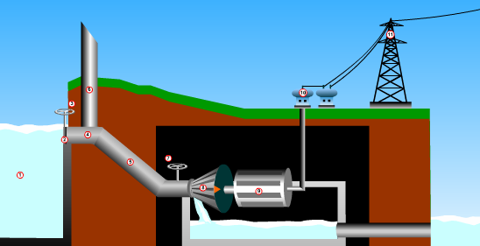
SUMBER DAYA ENERGI AIR
( Kandungan Mekanis dan Termis )
Pertemuan- 9

Slide 2
Energi Batubara
Energi Minyak Bumi
Energi Gas Bumi
Energi Fosil
Energi
Kandungan
mekanis
Energi Air Terjun
Energi Pasang Surut
Energi Ombak dan Arus
SUMBER
DAYA
ENERGI
Energi Air
Energi
Kandungan
Thermis
Energi Panas Laut
Energi Nuklir
Energi Magma
Energi Benda
Angkasa
Energi Planet
Energi Surya
lansung
Energi Surya
Energi Fotovoltaik
Energi Angin
Energi Biomassa

Slide 3
A
ENERGI KANDUNGAN MEKANIS
Pemanfaatan energi air berbeda dengan energi fosil dikarenakan :
  Sumber tenaga air secara teratur dibangkitkan kembali akibat pemanasan lautan oleh penyinaran matahari, sehingga merupakan suatu sumber yang secara klinis diperbarui. Gambar 6.1 memperlihatkan siklus hidrologik daripada air. Oleh karena itu tenaga air disebut sebagai sumber daya energi terbarukan.
  Potensi secara keseluruhan daripada tenaga air relatif kecil bila dibandingkan dengan jumlah sumber bahan bakar fosil. Sekalipun misalnya seluruh potensi tenaga air ini dapat dikembangkan sepenuhnya.
  Penggunaan tenaga air pada umumnya merupakan pemanfaatan multiguna, karena biasanya dikaitkan dengan irigasi, pengendalian banjir, perikanan, rekreasi, dan navigasi. Bahkan sering terjadi bahwa pembangkitan tenaga listrik hanya merupakan manfaat sampingan, dengan misalnya irigasi, atau pengendalian banjir, sebagai penggunaan utama.
  Pembangkitan listrik tenaga air dilakukan tanpa perubahan suhu.

Slide 4

AWAN
AWAN
Salju
Arah angin
Panas
Matahari
Air mengalir
Penguapan
air danau
Penguapan
air sungai
Penguapan
air laut
Gunung
Peresapan air
Danau
Sungai
Laut
Gambar 6.1. Siklus hidrologik air.
Tenaga air terjadi karena air di lautan ,danau dan sungai menguap disebabkan panas matahari dan naik kelangit menjadi awan
Kemudian turun digunung dalam bentuk air dan hujan.
Dengan grafitasi bumi air mengalir melalui sungai dilereng gunung yang menghasilkan potensi tenaga air.

Slide 5
1. Energi Air Terjun
Faktor–faktor utama dalam penentuan pemanfaatan energi air :
Jumlah air yang tersedia, yang merupakan fungsi dari jatuh hujan dan atau salju.
Tinggi terjun yang dapat dimanfaatkan, hal mana tergantung dari topografi daerah tersebut;
Jarak lokasi yang dapat dimanfaatkan terhdap adanya pusat-pusat beban atau jaringan transmisi.
Gambar 6.2
Tinggi Sungai sebagai
Fungsi Jarak

Slide 6
DASAR KONVERSI ENERGI AIR
Dalam pembangkitan listrik tenaga air energi yang banyak digunakan adalah energi potansial :
Ep = m . g . H
Dengan
E = Energi Potensial
m = Massa
G = Percapatan Grapitasi
H = Tinggi relatif terhadap perm. bumi
Atau dE = dm . g . H
Dimana dE merupakan energi yang dibangkitkan oleh elemen masa dm yang melalui jarak h.
Jika Q didefinisikan sebagai debit air menurut rumus maka:
Q = dm/dt,
Dari turunan rumus diatas, daya yang dibangkitkan olehh suatu pembangkit adalah :
P = g . Q . H
Jika dihubungkan dengan efisiensi, maka ;
P = η . g . Q . H
Untuk keperluan estimasi pertama secara kasar, dipergunakan rumus sederhana barikut:
P = f . Q . H
P= Daya
f = Faktor efisiensi (antara 0,7 dan 0,8)
Q= Debit air
H = tinggi relatif terhadap permukaan bumi
dm : elemen masa
dt : elemen waktu

Slide 7
Gambar 6.4 memperlihatkan secara skematis tepi sebuah danau dengan sebuah bendungan besar A. Dari bendungan ini melalui suatu saluran terbuka dan bendungan ambil air B, air dimasukkan ke dalam pipa tekan, yang membawa air ke turbin air melaui katup.
Gambar 6.4 Skema Danau,
Bendungan dan Pipa Pesat

Slide 8
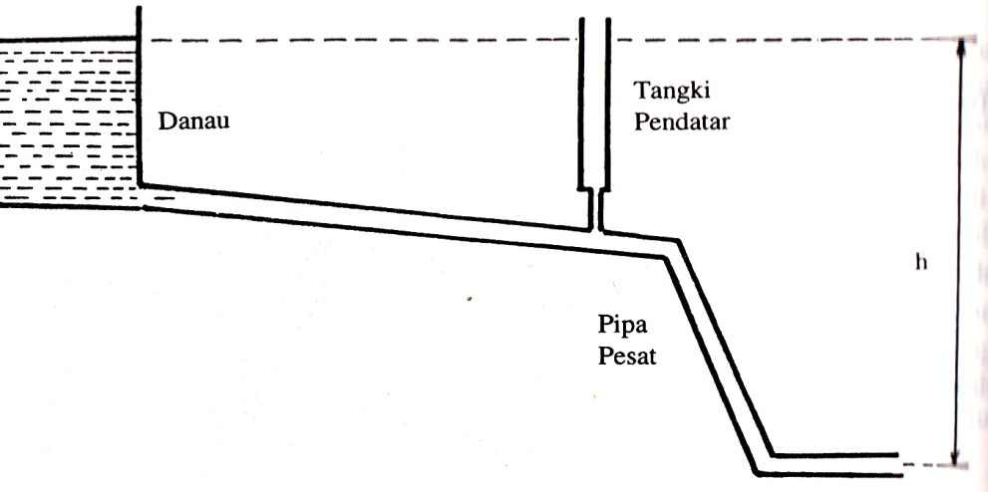
Untuk menghindari, bahwa pada perubahan-perubahan beban yang mendadak, dibuat sebuah tangki pendatar pada pipa tekan tersebut, sebagaimana terlihat pada Gambar 6.5. Di sebelah atas, pipa tekan itu ialah terbuka, sedangkan tepi atasnya terletak lebih tinggi daripada permukaan air yang tertinggi. Dengan demikian, bilamana terjadi bahwa beban jatuh secara mendadak, energi kinetis daripada air yang mengalir itu dapat ditampung atau dinetralisasi oleh tangki pendatar.
Gambar 6.5 Skema Danau,
Tangki Pendatar dan Pipa Pesat

Slide 9
jenis-jenis bendungan
Bendungan busur,
Bendungan gravitasi
Bendungan urungan,
a. bendungan urungan batu
b. bendungan urungan tanah
4. Bendungan kerangka baja,
5. Bendungan kayu.

Slide 10
Gambar 3.3 Bendungan PLTA Mrica di Jawa Tengah dengan kapasitas 3 x 60,3 MW dengan Pelimpasannya (sisi kiri) dan Gedung PLTA beserta Air Keluarnya (sisi kanan).

Slide 11
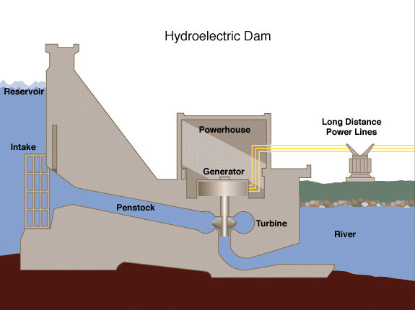
Penggunaan Energi Air pada PLTA
Gamabar 6.6
Skema Pembangkit Listrik Tenaga Air (PLTA)

Slide 12
Prinsip Kerja PLTA
Pada prinsipnya PLTA mengolah energi potensial air diubah menjadi energi kinetis dengan adanya head,
Lalu energi kinetis ini berubah menjadi energi mekanis dengan adanya aliran air yang menggerakkan turbin,
Energi mekanis ini berubah menjadi energi listrik melalui perputaran rotor pada generator.
Jumlah energi listrik yang bisa dibangkitkan dengan sumber daya air tergantung pada dua hal,
a. yaitu jarak tinggi air (head) dan
b. berapa besar jumlah air yang mengalir (debit).

Slide 13
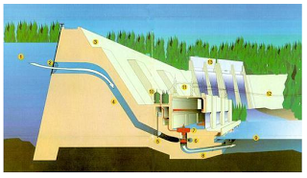
Komponen-komponen Pembangkit Listrik Tenaga Air (PLTA)
5
1
2
13
11
10
12
4
7
5
6
9
8

Slide 14
Komponen-komponen PLTA
Waduk ,berfungsi untuk menahan air
Main gate, katup prmbka
Bendungan, berfungsi menaikkan permukaan air sungai untuk menciptakan tinggi jatuh air.
Pipa pesat (penstock) ,berfungsi untuk menyalurkan dan mengarahkan air ke cerobong turbin.
Katup utama (Main Inlet Valve, ) berfungsi untuk mengubah energi potensial menjadi energi kinetic
Turbin merupakan peralatan yang tersusun dan terdiri dari beberapa peralatan suplai air masuk turbin
Generator, Generator listrik adalah sebuah alat yang memproduksi energi listrik dari sumber energi mekanis
Draftube atau disebut pipa lepas, air yang mengalir berasla dari turbin
Tailrace atau disebut pipa pembuangan
Transformator adalah trafo untuk mengubah tegangan AC ke tegangan yang lebih tinggi.
Switchyard (controler)
Kabel tarnamisi
Jalur transmisi

Slide 15
2. Energi Pasang Surut
Gambar : Terjadinya Pasang & Surut Air laut Karena
Gaya Tarik Gravitasi.

Slide 16
Energi pasang surut
Energi pasang surut terjadi dari resultan gaya grafitasi dan rotasi bumi dan gaya grafitasi matahari yang bekerja pada air laut.
Permukaan laut (garis putus) dititik A ditarik kearah bulan sehingga mencapai titik A, kondisi ini laut pada titk A keadaan PASANG dan laut pada titik B di bumi keadaan SURUT
Keadaan dimana bulan telah mengelilingi seperempat bumi , situasi ini dititik A menglami SURUT, dan laut di titik B mengalami PASANG
Bulan
Gaya
Tarik
Grafitasi
B
A
A
B
Gaya
Tarik
Grafitasi
Bulan
Bumi
Bumi
(a)
(b)
Gambar :
Terjadinya Pasang & Surut air laut karena Gaya tarik Grafitasi

Slide 17
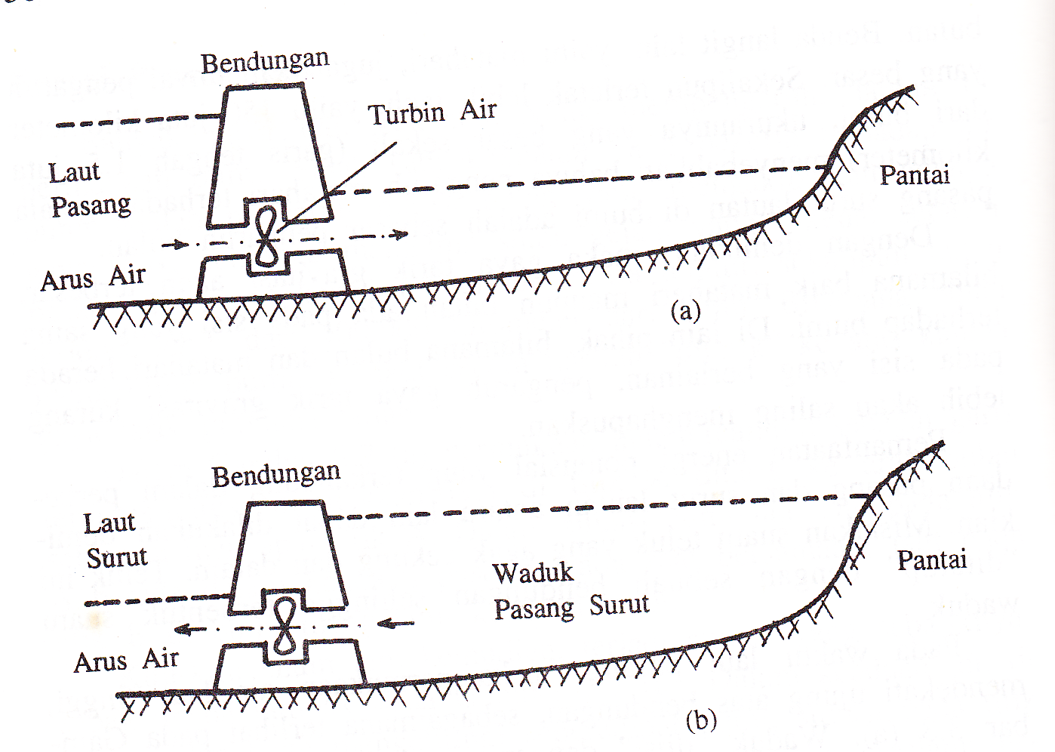
Skema bendungan dan PASANG-SURUT
Pada saat laut pasang permukaan air laut tinggi mendekati ujung bendungan (gambar.a), waduk akan diisi dengan air laut dan mengalirkannya melalui sebuah turbin air
Dengan sendirinya turbin yang digabung dengan generator paad proses pengisian waduk dari laut generator tirbin ini akan menghasilkan ENERGI LAUT sampai tinggi permukaan air daalam waduk sama dengan permukaan air laut
Pada situasi laut surut terjadi hal sebaliknya, waduk dikosongkan, dengan sendirinya air mengalir melealui generator turbin yang akan mengasilkan energi listrik
Turbin harus dapat berputar dua arah yang dilakukan secara bergantian pada saat pasang surut.

Slide 18
Gambar 6.13.
Siklus Kerja Pusat Listrik Tenaga Air
Pasang Surut.

Slide 19
Perbedaan tenaga air konvensional dengan
tenaga pasang surut
Pasang surut menyangkut arus air periodik dwi-arah dengan dua kali pasang dan dua kali surut tiap hari;
Operasi di lingkungan air laut memerlukan bahan-bahan konstruksi yang lebih tahan korosi daripada dimiliki material untuk air tawar;
Tinggi jatuh relative sangat kecil (maksimal 11 meter) bila dibanding dengan terbanyak instalasi-instalasi hidro lainnya.

Slide 20
2. Energi Ombak laut
Laut merupakan sumber energi terbesar di dunia. Ada banyak cara untuk menuai energi dari laut, salah satunya adalah energi gelombang yang terjadi di permukaan laut yaitu ombak. Departemen Perdagangan dan Industri dunia mengklaim terdapat hampir 90 juta gigawatt energi yang dihembuskan oleh angin untuk menghasilkan ombak di seluruh pesisir pantai di dunia.
Bermacam-macam teknologi sudah dikembangkan untuk mendapatkan energi dari ombak. Namun, teknologi-teknologi tersebut masih dalam tahap awal pengembangan dan masih dalam tahap perkiraan teknologi apa yang paling tepat untuk diterapkan.
Beberapa teknologi yang telah menjadi target untuk usaha pengembangan dan telah lulus uji penerapan antara lain:
- Oscillating Water Column (OWC)
- Attenuator, dan
- Point Absorbers.

Slide 21
Oscillating Water Column
(OWC)
OWC semacam penghalang berbentuk parabola yang dipasang tegak lurus terhadap arah datang ombak, berguna untuk menangkap dan meneruskan ombak yang datang.
Pada umumnya alat ini dipasang dipesisir pantai, tetapi dapat juga dipasang di tengah laut dengan tambahan desain pelampung.
Ombak yang tertangkap akan masuk melalui celah menuju ruang yang berisisi udara yang terperangkap.
Gerakan OWC akibat hantaman ombak akan membuat udara tersebut mengalir melalui sebuah celah yang dipasang baling-baling, sehingga baling-baling berputar akibat aliran udara.

Slide 22
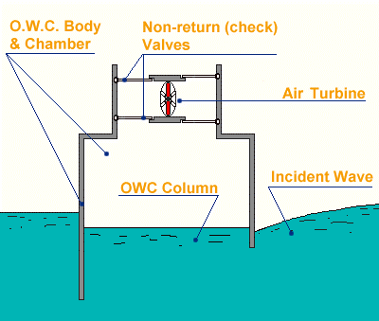
Oscillating Water Column (OWC)

Slide 23
Point Absorbers
Alat ini terdiri dari bagian yang terapung dan bagian yang terendam dimana bagian yang terendam ini relatif tidak bergerak terhadap pengaruh ombak dengan kata lain bagian ini dilekatkan di dasar laut.
Di dalam bagian yang terendam ini terdapat pompa hidrolik yang dikoneksikan dengan turbin. Naik turunnya gelombang laut akan mengakibatkan bagian yang mengapung di permukaan akan bergerak naik turun.
Gerakan ini akan menggerakkan pompa hidrolik untuk memutar turbin.

Slide 24
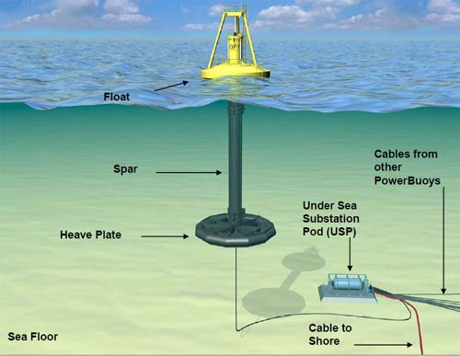
Point Absorbers

Slide 25
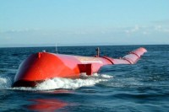
Skotlandia-Inggris mengembangkan sebuah inovasi pembangkit listrik tenaga ombak yang berukuran cukup besar dan bentuknya menyerupai Ular Laut Raksasa (Anaconda)

Slide 26
Seperti halnya ular raksasa Anaconda, generator pembangkit listrik ini memiliki ukuran yang cukup besar yakni panjangnya mencapai 120 hingga 150 meter, dengan diameter 3,5 meter dan beratnya sekitar 750 ton.
Berbanding lurus dengan ukurannya yang menyerupai ular laut raksasa, pembangkit listrik yang memanfaatkan tenaga ombak tersebut bisa menghasilkan energi listrik hingga 5 MW yang diperkirakan cukup untuk memenuhi pasokan listrik untuk 3.000 rumah dan mampu mengurangi emisi karbon dioksida sekitar 11.000 ton per tahunnya.

Slide 27
A
ENERGI KANDUNGAN TERMIS
Energi panas laut
Lautan, yang meliputi dua per tiga luas permukaan bumi, menerima panas yang berasal dari penyinaran matahari. Selain daripada itu, air lautan juga menerima panas bumi yaitu magma, yang terletak di bawah dasar laut. Energi termal ini dapat dimanfaatkan dengan mengkonversinya menjadi energi listrik dengan suatu teknologi yang disebut Ocean Thermal Energy Conversion (OTEC), atau Konversi Energi Panas Laut (KEPL) bila dipakai istilah Indonesia.

Slide 28
Energi panas laut
Panas laut terjadi karena energi radiasi surya diserap air laut sehingga energi tersimpan dalam air laut.
Lautan yang meliputi dua pertiga luas permukaan bumi, menerima panas yang berasal dari penyinaran matahari.
Air lautan juga menerima panas yang berasal dari panas bumi yaitu magma, yang teletak dibawah dasar laut.
Energi termal ini dapat dimanfaatkan dengan mengkonversikannya menjadi energi listrik dengan suatu teknologi yang disebut Ocean Thermal Energy Conversion (OTEC), atau Konversi Energi Panas Laut (KEPL)

Slide 29
Energi panas laut
Suatu jumlah energi yang besar yang diserap oleh lautan dalam bentuk panas yang berasal dari penyianaran matahari dan yang berasal dari magma yang terletak di bawah dasar laut. Suhu permukaan air laut di sekitar garis khatulistiwa berkisar antara 25 sampai 30⁰ C. Di bawah permukaan air, suhu ini menurun dan mencapai 5 sampai 7⁰ C sepanjang tahun pada kedalaman lebih kurang 500 meter.
Selisih suhu ini dapat dimanfaatkan untuk menjalankan meisn penggerak berdasar prinsip termodinamika, dan dengan mempergunakan suatu zat kerja yang mempunyai titik mendidih yang rendah; pada dasarnya mesin penggerak ini dapat digunakan untuk pembangkitan listrik. Gas Fron R-22 (CHCLF₂), Amonia (NH₃) dan gas Propan (C₃H₆) mempunyai titik mendidih yang sangat rendah, yaitu antara -30 sampai -50⁰C pada tekanan atmosferik, dan +30⁰C pada tekanan antara 10 dan 12,5 kg/cm². Gas-gas inilah yang prospektif untuk digunakan zat kerja pada konversi panas laut.

Slide 30
Turbin
uap
Medium
gas
Generator
Evaporator
Air
hangat
Rangkaian
medium
Medium
cair
Kondensator
Air dingin
Pompa
Pompa
Pompa
Skema prinsip Konversi Energi Panas Laut (KEPL)

Slide 31
Prinsip kerja KEPL
Dalam gambar terlihat skema prinsip konversi energi panas laut menjadi energi listrik.
Air hangat, dengan suhu antara 25 dan 30 º C dibawa ke evaporator.
Bahan zat kerja, misalnya Fron R-22, yang berada dalam bentuk cair, dipanaskan oleh air hangat ini, mendidih, dan kemudian menguap menjadi gas dengan tekanan sekitar 12 Kg/cm².
Gas dengan tekanan ini dibawa ke turbin, yang menggerakkan sebuah generator.
Gas yang telah dipakai, setelah meninggalkan turbin, didinginkan dalam kondensor oleh air laut dingin, yang mempunyai suhu sekitar 5-7º C, sehingga fron R-22 kembali menjadi cair. Siklus berulang setelah Fron R-22 yang cair ini dipompa kembali ke dalam evaporator.

Slide 32
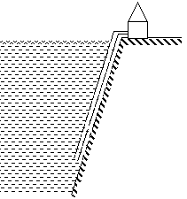
Pusat Listrik
Pusat Listrik
27 - 0º C
27 – 30 º C
5 - 600º m
(a)
(b)
5 – 600 º C
5 - 7º C
5 – 7º C
Gambar (a) memperlihatkan skema suatu pusat listrik KEPL yang terletak didarat, yaitu ditepi pantai.
Tampak menonjol pipa pengambil air dingin, yang merupakan komponen yang penting.
Dari gambar tersebut juga dapat disimpulkan, bahwa gradien turun pantai harus curam. Bila tidak, maka pipa menjadi terlampau panjang, untuk dapat mencapai kedalaman 600 meter.
Dalam hal demikian, maka kemungkinan lain, adalah pusat listrik KEPL terapung, sebagaimana terlukis pada gambar 1.2 (b) yang akan memerlukan kabel laut untuk penyaluran energi listrik.

